Slide 1
PENGEMBANGAN SISTEM UMPN RESPONSIVE DAN BERBASIS MVC POLITEKNIK NEGERI UJUNG PANDANG

Slide 2
RAODA
425 16 044
Pembimbing
Eddy Tungadi, S.T, M.T
NIP. 19790823 201012 1 001

Slide 3
Latar Belakang
Semakin tingginya jumlah pendaftar
Sulitnya mengakses sistem UMPN pada akhir waktu pendaftaran
Sistem yang berjalan sulit dikembangkan karena masih menggunakan core PHP.

Slide 4
Rumusan Masalah
Bagaimana membangun aplikasi web yang responsif dan berbasis MVC ?
Bagaimana mengukur performa aplikasi UMPN dengan penggunaan CPU, RAM, bandwith, dan waktu respon ?

Slide 5
Ruang Lingkup Penelitian
Menggunakan framework MVC
Menggunakan framework JavaScript yaitu React JS yang bekerja pada view layer.
Menggunakan Apache JMeter sebagai tools untuk mengukur performa dari aplikasi web.

Slide 6
Tujuan Penelitian
Membangun aplikasi web yang responsif dan berbasis MVC.
Mengukur performa aplikasi UMPN dengan penggunaan CPU, RAM, bandwith, dan kecepatan respon.

Slide 7
Manfaat Penelitian
Memperkenalkan teknologi baru pengembangan aplikasi UMPN
Sistem UMPN memiliki waktu respon yang cepat saat diakses oleh banyak user.

Slide 8
Data Jumlah Pendaftar
Sumber: (Angreini, 2019)

Slide 9
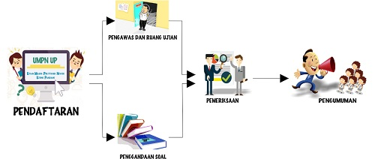
Sistem Pendaftaran UMPN
Sumber: (Angreini, 2019)

Slide 10
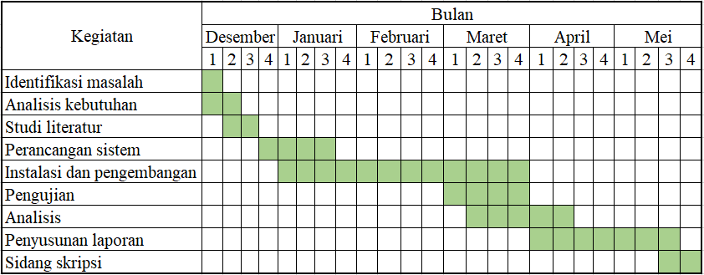
Jadwal Penelitian

Slide 11
Prosedur Penelitian
Perencanaan
Perancangan sistem
Pengembangan
Pengujian

Slide 12
Kebutuhan Sistem
Software
Hardware
No. | Jenis Software | Deskripsi
1 | Sistem Operasi Windows 10 pro 64 bit | Sebagai sistem operasi server dan client yang digunakan dalam membangun sistem ini
2 | Visual Studio Code | Sebagai aplikasi code editor untuk pemrograman
3 | Apache2 | Sebagai web server
4 | MySQL Server | Sebagai database server untuk menyimpan informasi beberapa server
5 | PHPMyAdmin | Sebagai interface database server
6 | Microsoft Visio | Digunakan untuk membuat diagram UML
7 | JMeter | Digunakan untuk menguji performansi aplikasi
Jenis Hardware | Deskripsi
Lenovo ideapad 100-15IBD | Untuk merancang sistem, mengedit skrip dan pengujian

Slide 13
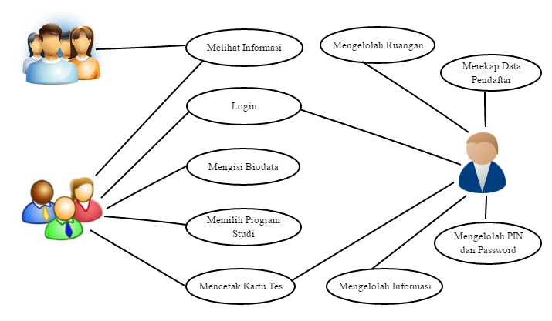
Use Case Sistem

Slide 14
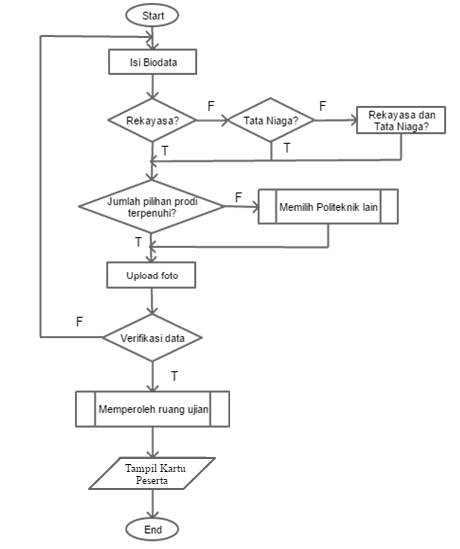
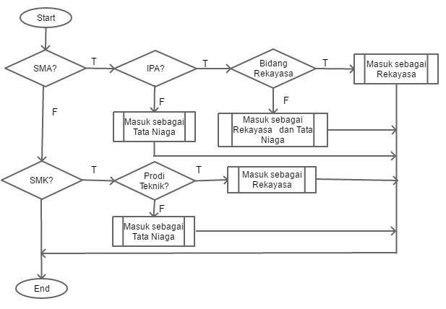
Flowchart Cetak Kartu Tes

Slide 15
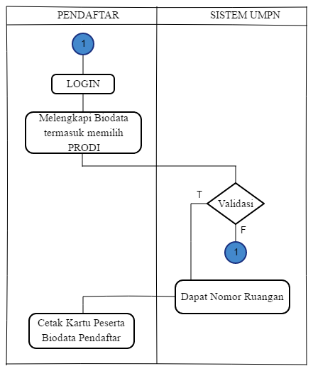
Diagram Activity

Slide 16
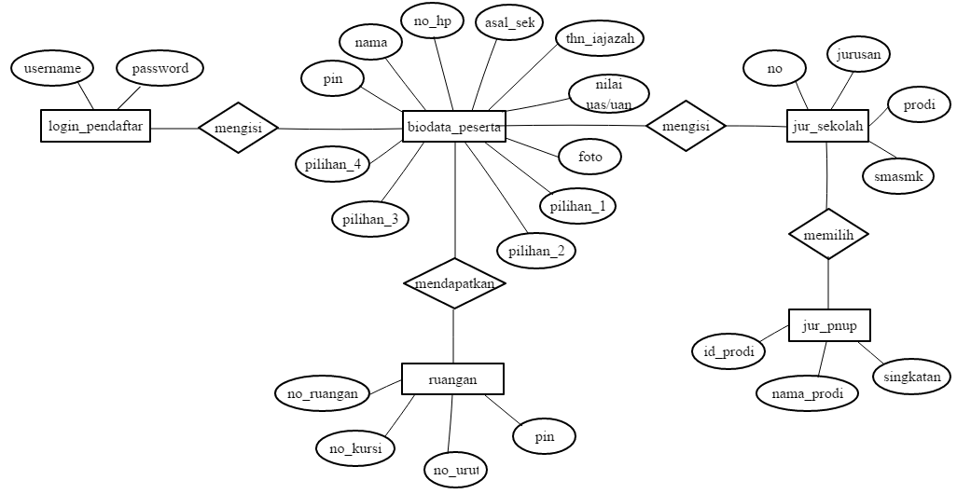
Entity Relational Diagram

Slide 17
Implementasi Dan Pengujian Sistem
Pengujian black box
Menggunakan tools JMeter untuk load testing
Diukur dengan 4 variabel

Slide 18
TERIMA KASIH

